Slide 1




УПРАВЛЕНИЕ ФЕДЕРАЛЬНОГО КАЗНАЧЕЙСТВА ПО Г. МОСКВЕ
Особенности уплаты Единого налогового платежа с 01.01.2023
Дунаева Елена Викторовна
Заместитель начальника Отдела доходов
г. Москва

Slide 2
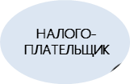


Схема уплаты налогов
УПРАВЛЕНИЕ ФЕДЕРАЛЬНОГО КАЗНАЧЕЙСТВА ПО Г. МОСКВЕ
В настоящее время
с 01.01.2023
НАЛОГО-ПЛАТЕЛЬЩИК
ЕНП
Федеральный Закон №263-ФЗ от 14.07.2022 «О внесении изменений в части первую и вторую налогового кодекса Российской Федерации» .
Глава 1 дополнена статьей 11.3 следующего содержания:
«Статья 11.3 Единый налоговый платеж. Единый налоговый счет».
НАЛОГ НА ИМУЩЕСТВО
Казначейский счет ТОФК по месту регистрации налогоплательщика
лицевой счет УФНС по месту регистрации плательщика
ЗЕМЕЛЬНЫЙ НАЛОГ
ОТДЕЛЬНЫЙ КАЗНАЧЕЙСКИЙ
СЧЕТ ПО УЧЕТУ НАЛОГОВЫХ
ДОХОДОВ уполномоченного ТОФК
НАЛОГ НА ПРИБЫЛЬ
ЛИЦЕВОЙ СЧЕТ 08
Уполномоченный орган ФНС
г. Москва

Slide 3

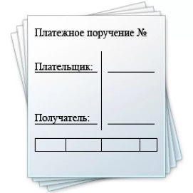



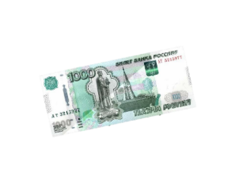

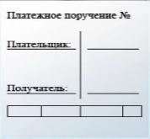
Преимущества ЕНП для плательщиков
УПРАВЛЕНИЕ ФЕДЕРАЛЬНОГО КАЗНАЧЕЙСТВА ПО Г. МОСКВЕ
В настоящее время
с 01.01.2023
НДС
НДС
Прибыль
НАЛОГОПЛАТЕЛЬЩИК
НАЛОГОВЫЙ АВТОМАТ
Прибыль
ЕДИНЫЙ НАЛОГОВЫЙ СЧЕТ
Общая сумма обязательств 1000 р.
Страховые взносы
НАЛОГОПЛАТЕЛЬЩИК
Страховые взносы
ИНН: 0000000001
Акцизы
nalog.ru
Уплата по 2 реквизитам (ИНН и сумма)
Формирование справедливого сальдо
Отсутствие технического долга
Акциз
Множество реквизитов (КБК, ОКТМО, налоговый период, вид платежа, статус плательщика и т.д.)
Ошибки при их указании
Необходимость оплачивать разными платежами налоги и пени
г. Москва

Slide 4
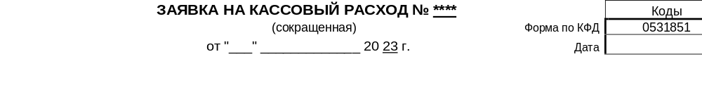
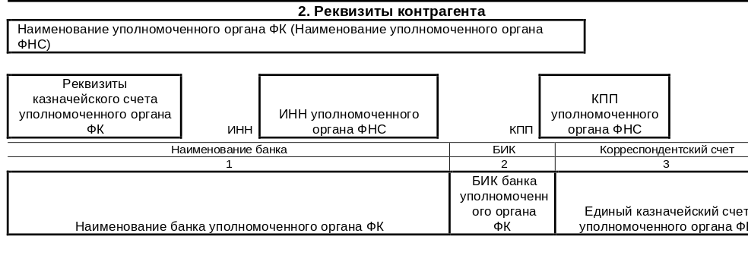
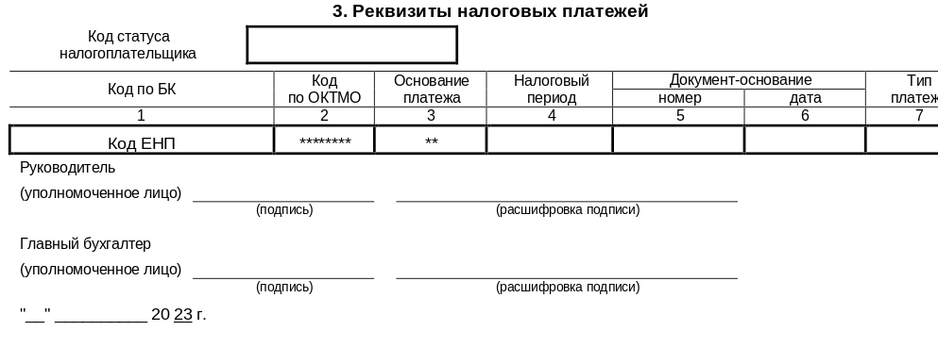
Изменение реквизитов для уплаты налогов с 01.01.2023
УПРАВЛЕНИЕ ФЕДЕРАЛЬНОГО КАЗНАЧЕЙСТВА ПО Г. МОСКВЕ
Налоговые органы доводят до плательщиков информацию, необходимую для оформления распоряжения на перечисление налога
*актуальная информация о реквизитах и правилах заполнения отражена на сайте налоговых органов
Реквизиты уполномоченного органа ФНС
Код ЕНП
Реквизиты уполномоченного территориального органа ФК
г. Москва

Slide 5
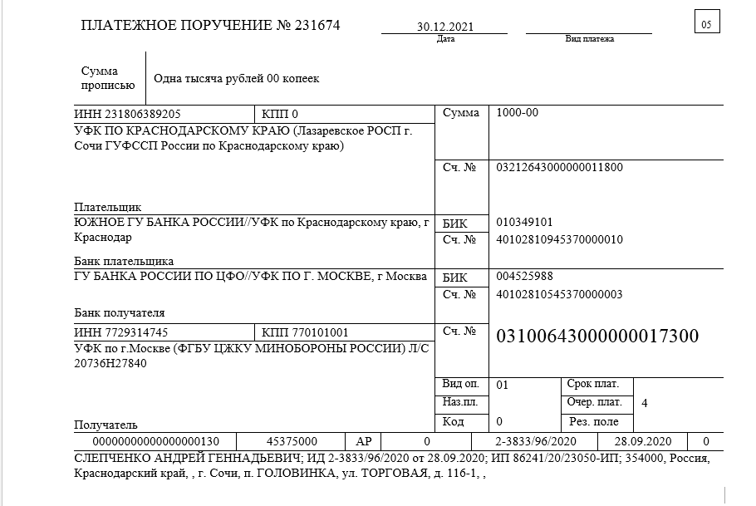
Информация о невыясненных поступлениях, зачисленных в федеральный бюджет (средства бюджетных и автономных учреждений) по состоянию на 18.08.2022
УПРАВЛЕНИЕ ФЕДЕРАЛЬНОГО КАЗНАЧЕЙСТВА ПО Г. МОСКВЕ
Год зачисления на НВС | Кол-во (шт.) | Сумма (руб.)
2021 | 1 338 | 8 331 964,08
2022 | 714 | 8 702 694,94
Денежные средства перечисляются участнику системы казначейских платежей
на основании его письменного обращения с приложением копии заявления плательщика
(п. 17 Приказа Минфина России № 66н от 13.04.2020)
Примерная форма Заявления на перечисление средств размещена на официальном сайте Управления https://moscow.roskazna.gov.ru в разделе «Документы» подраздел «Информация для плательщиков по возврату невыясненных поступлений».
03214643000000017300
г. Москва

Slide 6
УПРАВЛЕНИЕ ФЕДЕРАЛЬНОГО КАЗНАЧЕЙСТВА ПО Г. МОСКВЕ
Спасибо за внимание!
г. Москва

